Slide 1
Проєкт локальної комп'ютерної мережі приміщення Львівського ліцею Тягинської сільської ради Бериславського району Херсонської області
ТЕМА ДИПЛОМНОГО ПРОЄКТУ
Підготував студент 481 групи
Ховрін О.П.

Slide 2

Мета і завдання проєкту
Метою даного дипломного проекту є розробка локальної комп'ютерної мережі приміщення Львівського ліцею Тягинської сільської ради Бериславського району Херсонської області.
Завдання проєкту:
обрати топологію мережі;
розробити схему локальної комп’ютерної мережі;
обрати обладнання локальної комп’ютерної мережі;
обрати тип кабелю та розрахувати необхідну кількість для реалізації мережі;
розрахувати ціну реалізації проєкту.

Slide 3
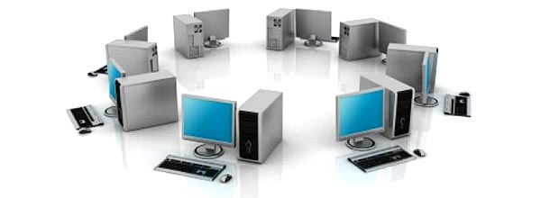
Поняття “локальна комп’ютерна мережа”
Локальна мережа (Local Area Network, LAN) — це комп’ютерна мережа, що об’єднує комп’ютери, розташовані в одному приміщенні або в кількох приміщеннях на невеликій відстані одне від одного.

Slide 4
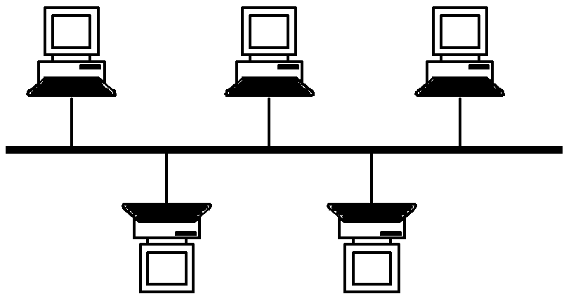
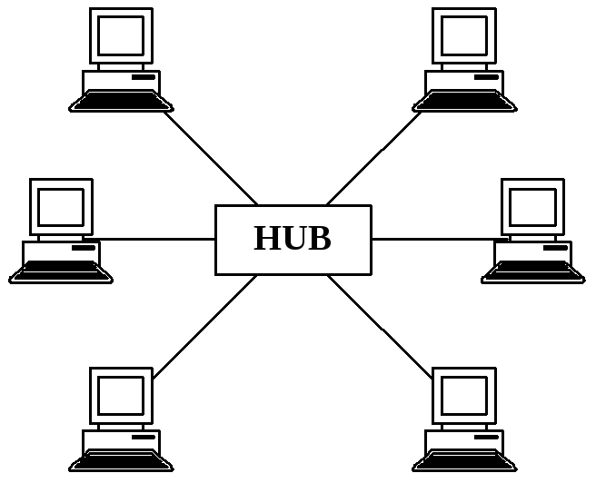

Топологія локальної комп’ютерної мережі
Існує три основних топології мережі:
Шина
Зірка
Кільце
Переваги:
високопродуктивна;
легко усувати несправності;
відмова одного комп’ютера не обов’язково приводить до зупинки всієї мережі.
Недоліки:
при відмові центрального комутатора вся мережа стає непрацездатною;
мережа дорожча, ніж мережі з іншою топологією.

Slide 5
Топологія локальної комп’ютерної мережі
Існує три основних топології мережі:
Переваги:
високопродуктивна;
легко усувати несправності;
відмова одного комп’ютера не обов’язково приводить до зупинки всієї мережі.
Зірка
Недоліки:
при відмові центрального комутатора вся мережа стає непрацездатною;
мережа дорожча, ніж мережі з іншою топологією.
Шина
Кільце

Slide 6
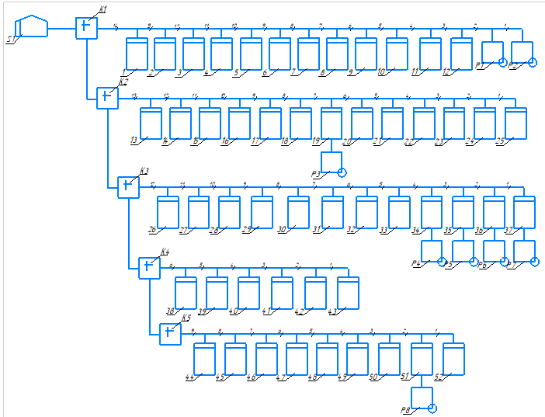
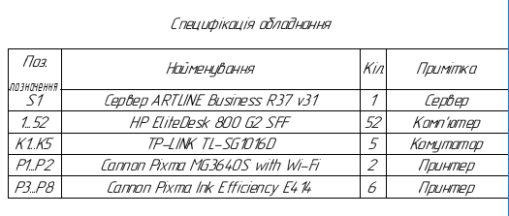
Структурна схема мережі

Slide 7
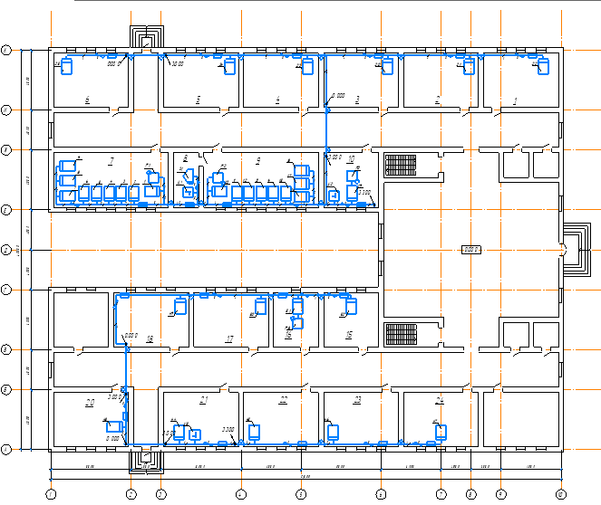
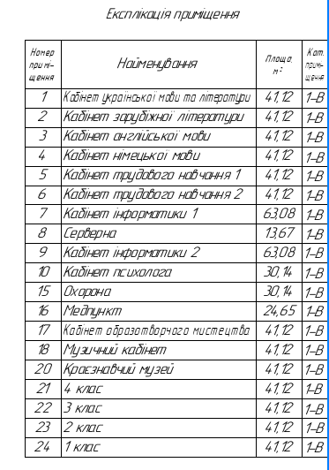
1 поверх

Slide 8
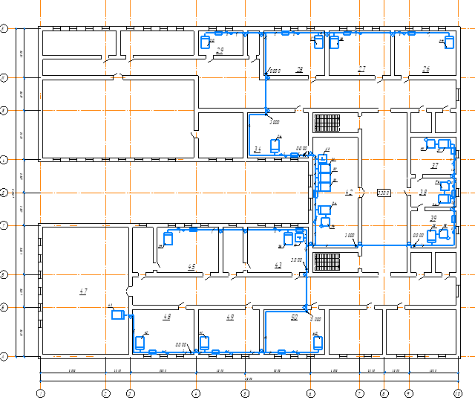
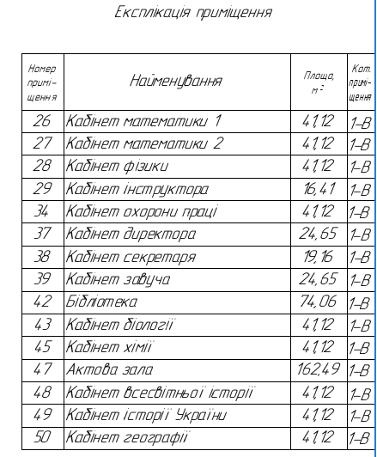
2 поверх

Slide 9
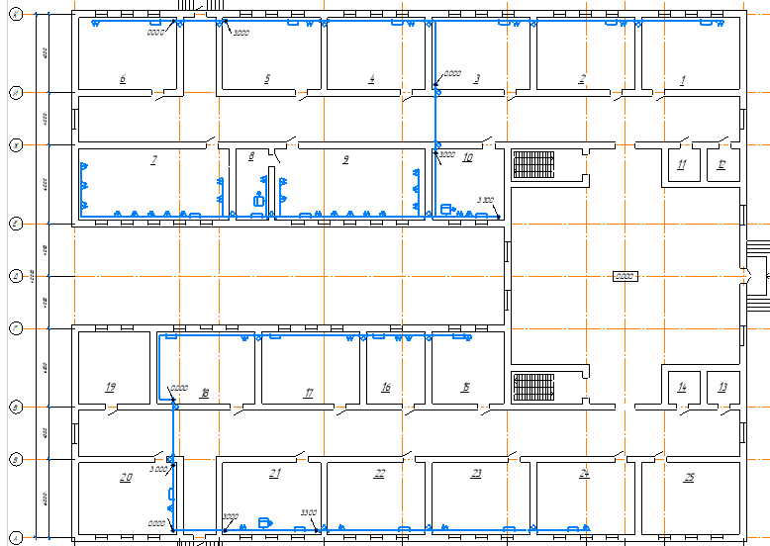
План розташування електрообладнання 1 поверху

Slide 10
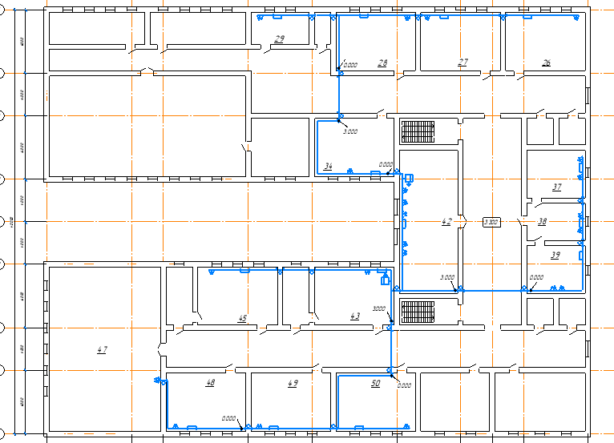
План розташування електрообладнання 2 поверху

Slide 11
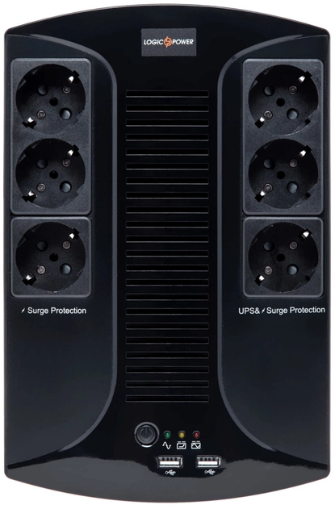
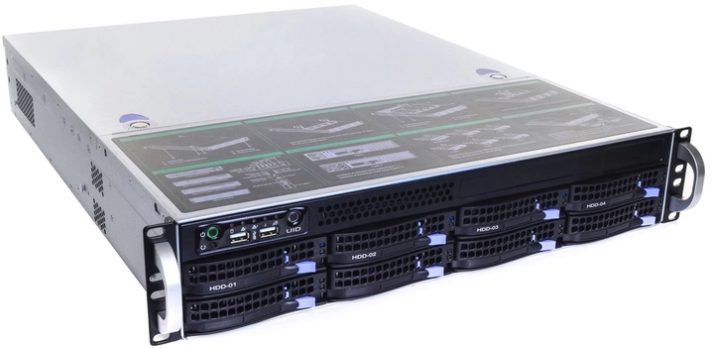
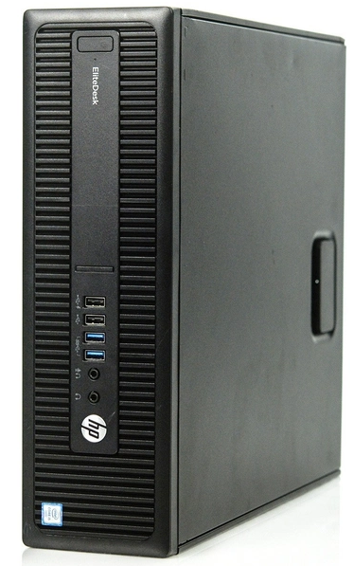
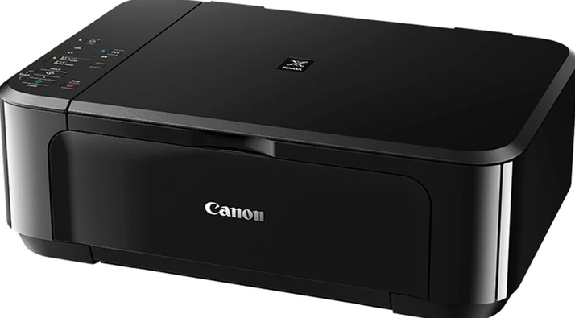
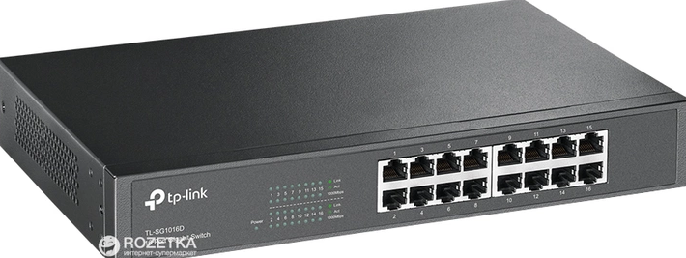
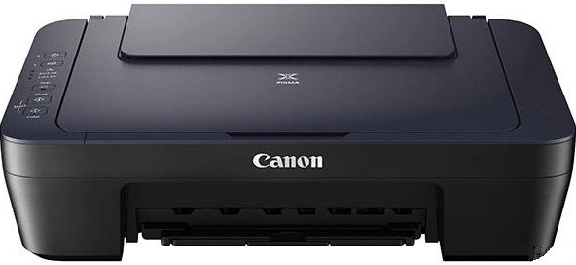
Використане обладнання
Сервер ARTLINE Business R37 v31
ДБЖ LogicPower LP 850VA-6PS(LP4325)
Комп’ютер HP EliteDesk 800 G2 SFF
Принтер Cannon Pixma MG3640S with Wi-Fi
Комутатор TP-LINK TL-SG1016D
Принтер Cannon Pixma Ink Efficiency E414

Slide 12
Комп’ютер HP EliteDesk 800 G2 SFF
Сервер ARTLINE Business R37 v31
Процесор | Intel Xeon E-2388G (3.2 – 5.1 ГГц), 8 ядер
Оперативна пам’ять | 128ГБ DDR4-3200 ECC
Носії пам’яті | SSD: 3 x 500 ГБ
Програмне забезпечення | Windows Server 2022
Рівні RAID | 0/1/5/10

Slide 13
Комутатор TP-LINK TL-SG1016D
Комп’ютер HP EliteDesk 800 G2 SFF
Процесор | Чотирьохядерний Intel Core i5-6500(3.3-3.6 ГГц)
Оперативна пам’ять | DDR4 8 ГБ
Жорсткий диск | 500 ГБ
Відеокарта | Intel HD Graphics 530
Блок живлення | 240Вт

Slide 14
ДБЖ LogicPower LP 850VA-6PS(LP4325)
Комутатор TP-LINK TL-SG1016D
Топологія | Зірка
Кількість портів | 16 портів RJ-45
Таблиця MAC-адресів | 8000 МАС-адресів
Середовище передачі даних | 100BASE-Tx/1000BASE-T: вита пара категорії 5,5е 10BASE-T: вита пара категорій 3, 4, 5
Швидкість передачі даних | до 1000 MБіт/c

Slide 15
Принтер Cannon Pixma MG3640S with Wi-Fi
ДБЖ LogicPower LP 850VA-6PS(LP4325)
Потужність, Вт | 595 Вт
Потужність, ВА | 850 ВА
Діапазон вхідної напруги | 145 - 295 В
Час роботи при збої мережі | 10 – 15 хвилин

Slide 16
Принтер Cannon Pixma MG3640S
Технологія | Струменевий друк
Роздільна здатність, dpi | 1200х4800
Дуплекс | є
Має вбудований сканер та копір

Slide 17
Економічний розділ
Повна собівартість проєкту складає – 1084553,26 гривень.
Ціна реалізації проєкту та монтажу комп’ютерної мережі приміщення Львівського ліцею Тягинської сільської ради Бериславського району Херсонської області складає – 1379551,74 гривень.

Slide 18
Висновки
У даному дипломному проєкті була створена локальна комп'ютерна мережа приміщення Львівського ліцею Тягинської сільської ради Бериславського району Херсонської області.
Всього, для побудови мережі було використано 52 комп’ютери, 1 сервер, 2 мережеві принтери, 5 комутаторів та 1543 метрів кабелю. Виконано розрахунки економічного розділу, в результаті яких було визначено загальну вартість проєкту та його монтажу.
Реалізація даної мережі дозволить полегшити роботу навчального закладу. Тепер вчителі та учні матимуть зручний доступ до даних які можливо використати для підготовки до уроків, написання рефератів, створення презентацій, колективної роботи над проектами тощо.

Slide 19
ДЯКУЮ ЗА УВАГУ

